Slide 1
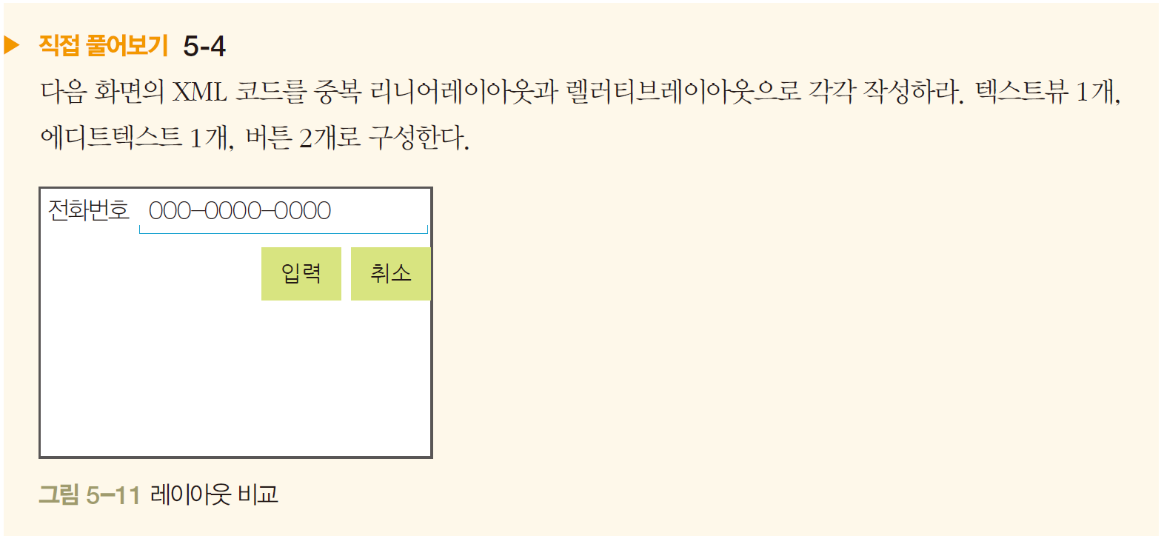

Slide 2
직접 풀어보기 5-4
중앙, 아래 버튼 추가

Slide 3
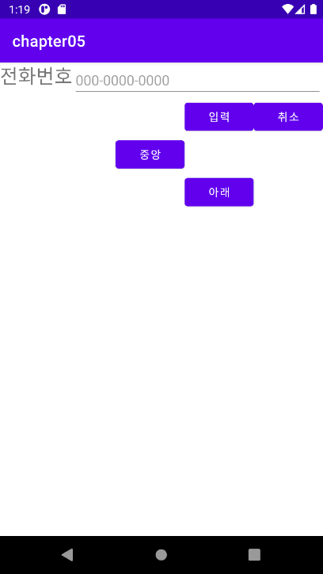


중앙, 아래 버튼 추가

Slide 4
self0504_main_org.xml

Slide 5
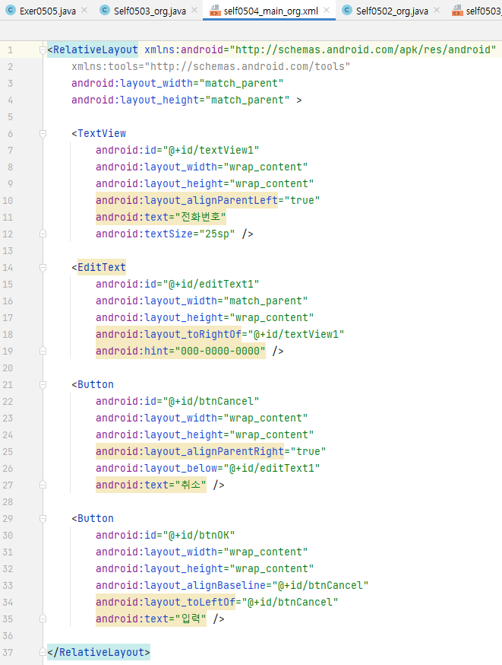


Slide 6
Self0504_org.java

Slide 7
